Slide 1
Aula 4 – Transistores
"Tais coisas simples, e nós fazemos delas algo tão complexo que nos derrota, quase."
"Such simple things, and we make of them something so complex it defeats us, almost."
John Ashbery (1927) poeta americano
apud Nisan, N. & Schocken, S. 2005. Elements of Computing Systems
Rafael Corsi – rafael.corsi@insper.edu.br

Slide 2
Aula 4
História do transistor e CIs
Realizando portas lógicas com BJT
CI família TTL 74xx
Atividades:
Lab 3
Conteúdos: transistores; rtl; bjt; 74xx
Notes:
https://www.cise.ufl.edu/~mssz/CompOrg/CDAintro.html
http://www.cs.helsinki.fi/group/nodes/ht_linja/Oppimistavoitteet/tikra_oppimistavoitteet_2010e.pdf
http://jadud.com/teaching/comporg-f15/docs/syllabus.html

Slide 3
Níveis de Abstração
Aplicação
Sistema Operacional
Linguagem de Alto Nível
Linguagem de Máquina Virtual
Linguagem Assembly
Linguagem de Máquina
Unidade Central de Processamento
Lógica Sequencial (Memória)
Unidade Lógica Aritmética
Lógica Combinacional
Portas Lógicas
Transistores

Slide 4
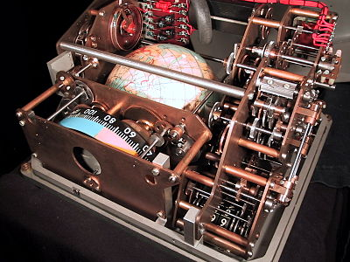
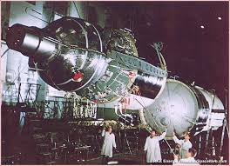
No começo tudo era mecânico
1961 - Voskhod Spacecraft "Globus" IMP navigation instrument
https://thereaderwiki.com/en/Voskhod_Spacecraft_%22Globus%22_IMP_navigation_instrument

Slide 5
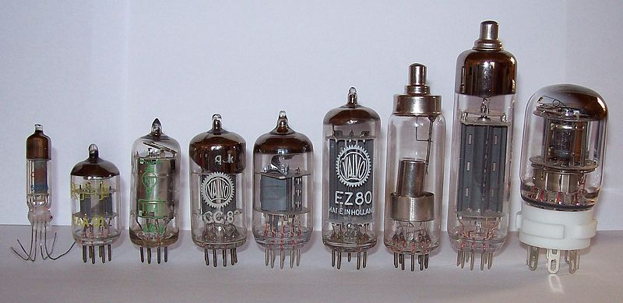
Com a válvula passou a ser elétrico
By Stefan Riepl (Quark48) - Self-photographed, CC BY-SA 2.0 de, https://commons.wikimedia.org/w/index.php?curid=14682022

Slide 6
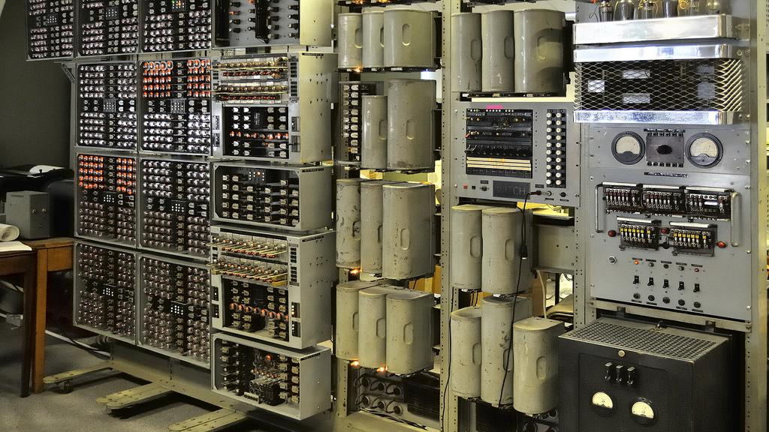
Harwell Dekatron vacuum-tube (valve) computer, 1951-57 - National Museum of Computing, Bletchley Park, England

Slide 7
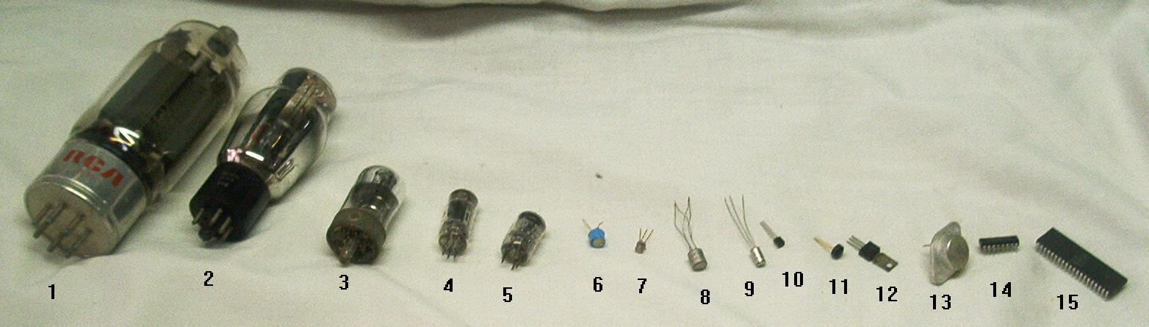
Que evoluiu para o transistor
http://mmncny.org/exhibits/296-2/

Slide 8
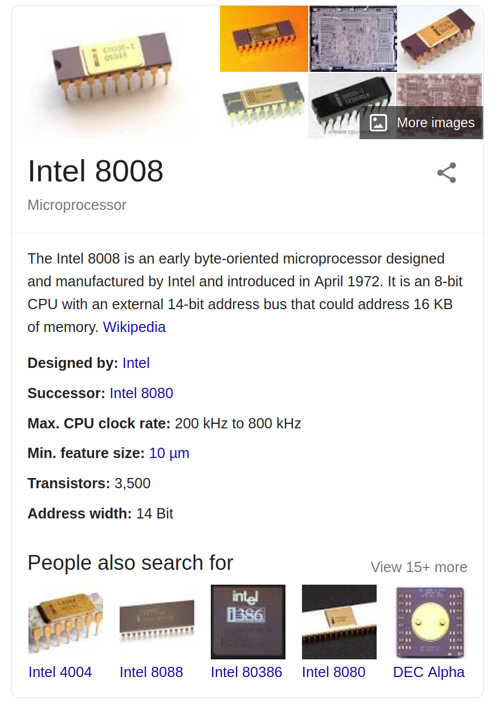
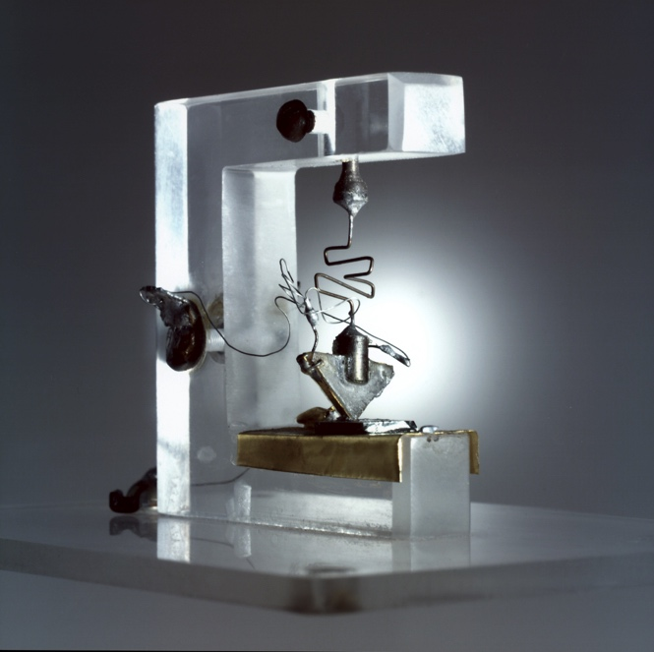
E evoluiu...
Primeiro transistor funcional
1947
Notes:
O transistor foi inventado em 1947 no Bell Labs por John Bardeen, William Shockley e Walter Brattain, porém só foi publicado em 1950.
http://www.itproportal.com/2012/08/01/a-close-look-at-xeon-phi-intels-50-core-beast/
http://wccftech.com/intel-announces-ivy-bridge-ep-xeon/
http://wccftech.com/intel-announces-ivy-bridge-ep-xeon/

Slide 9
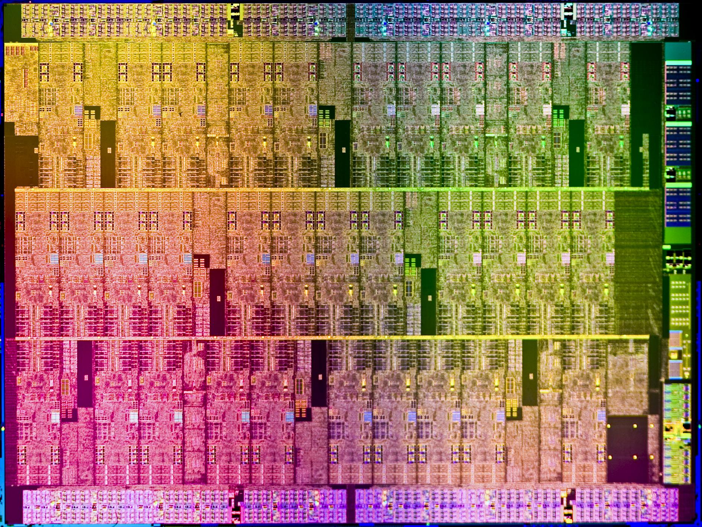
E continua evoluir...

Slide 10
E continua a evoluir ????
1965 – Lei de Moore
“Moore's law is the observation that the number of transistors
in a dense integrated circuit doubles approximately every two years.“
Notes:
O transistor foi inventado em 1947 no Bell Labs por John Bardeen, William Shockley e Walter Brattain, porém só foi publicado em 1950.
http://www.itproportal.com/2012/08/01/a-close-look-at-xeon-phi-intels-50-core-beast/
http://wccftech.com/intel-announces-ivy-bridge-ep-xeon/
http://wccftech.com/intel-announces-ivy-bridge-ep-xeon/

Slide 11
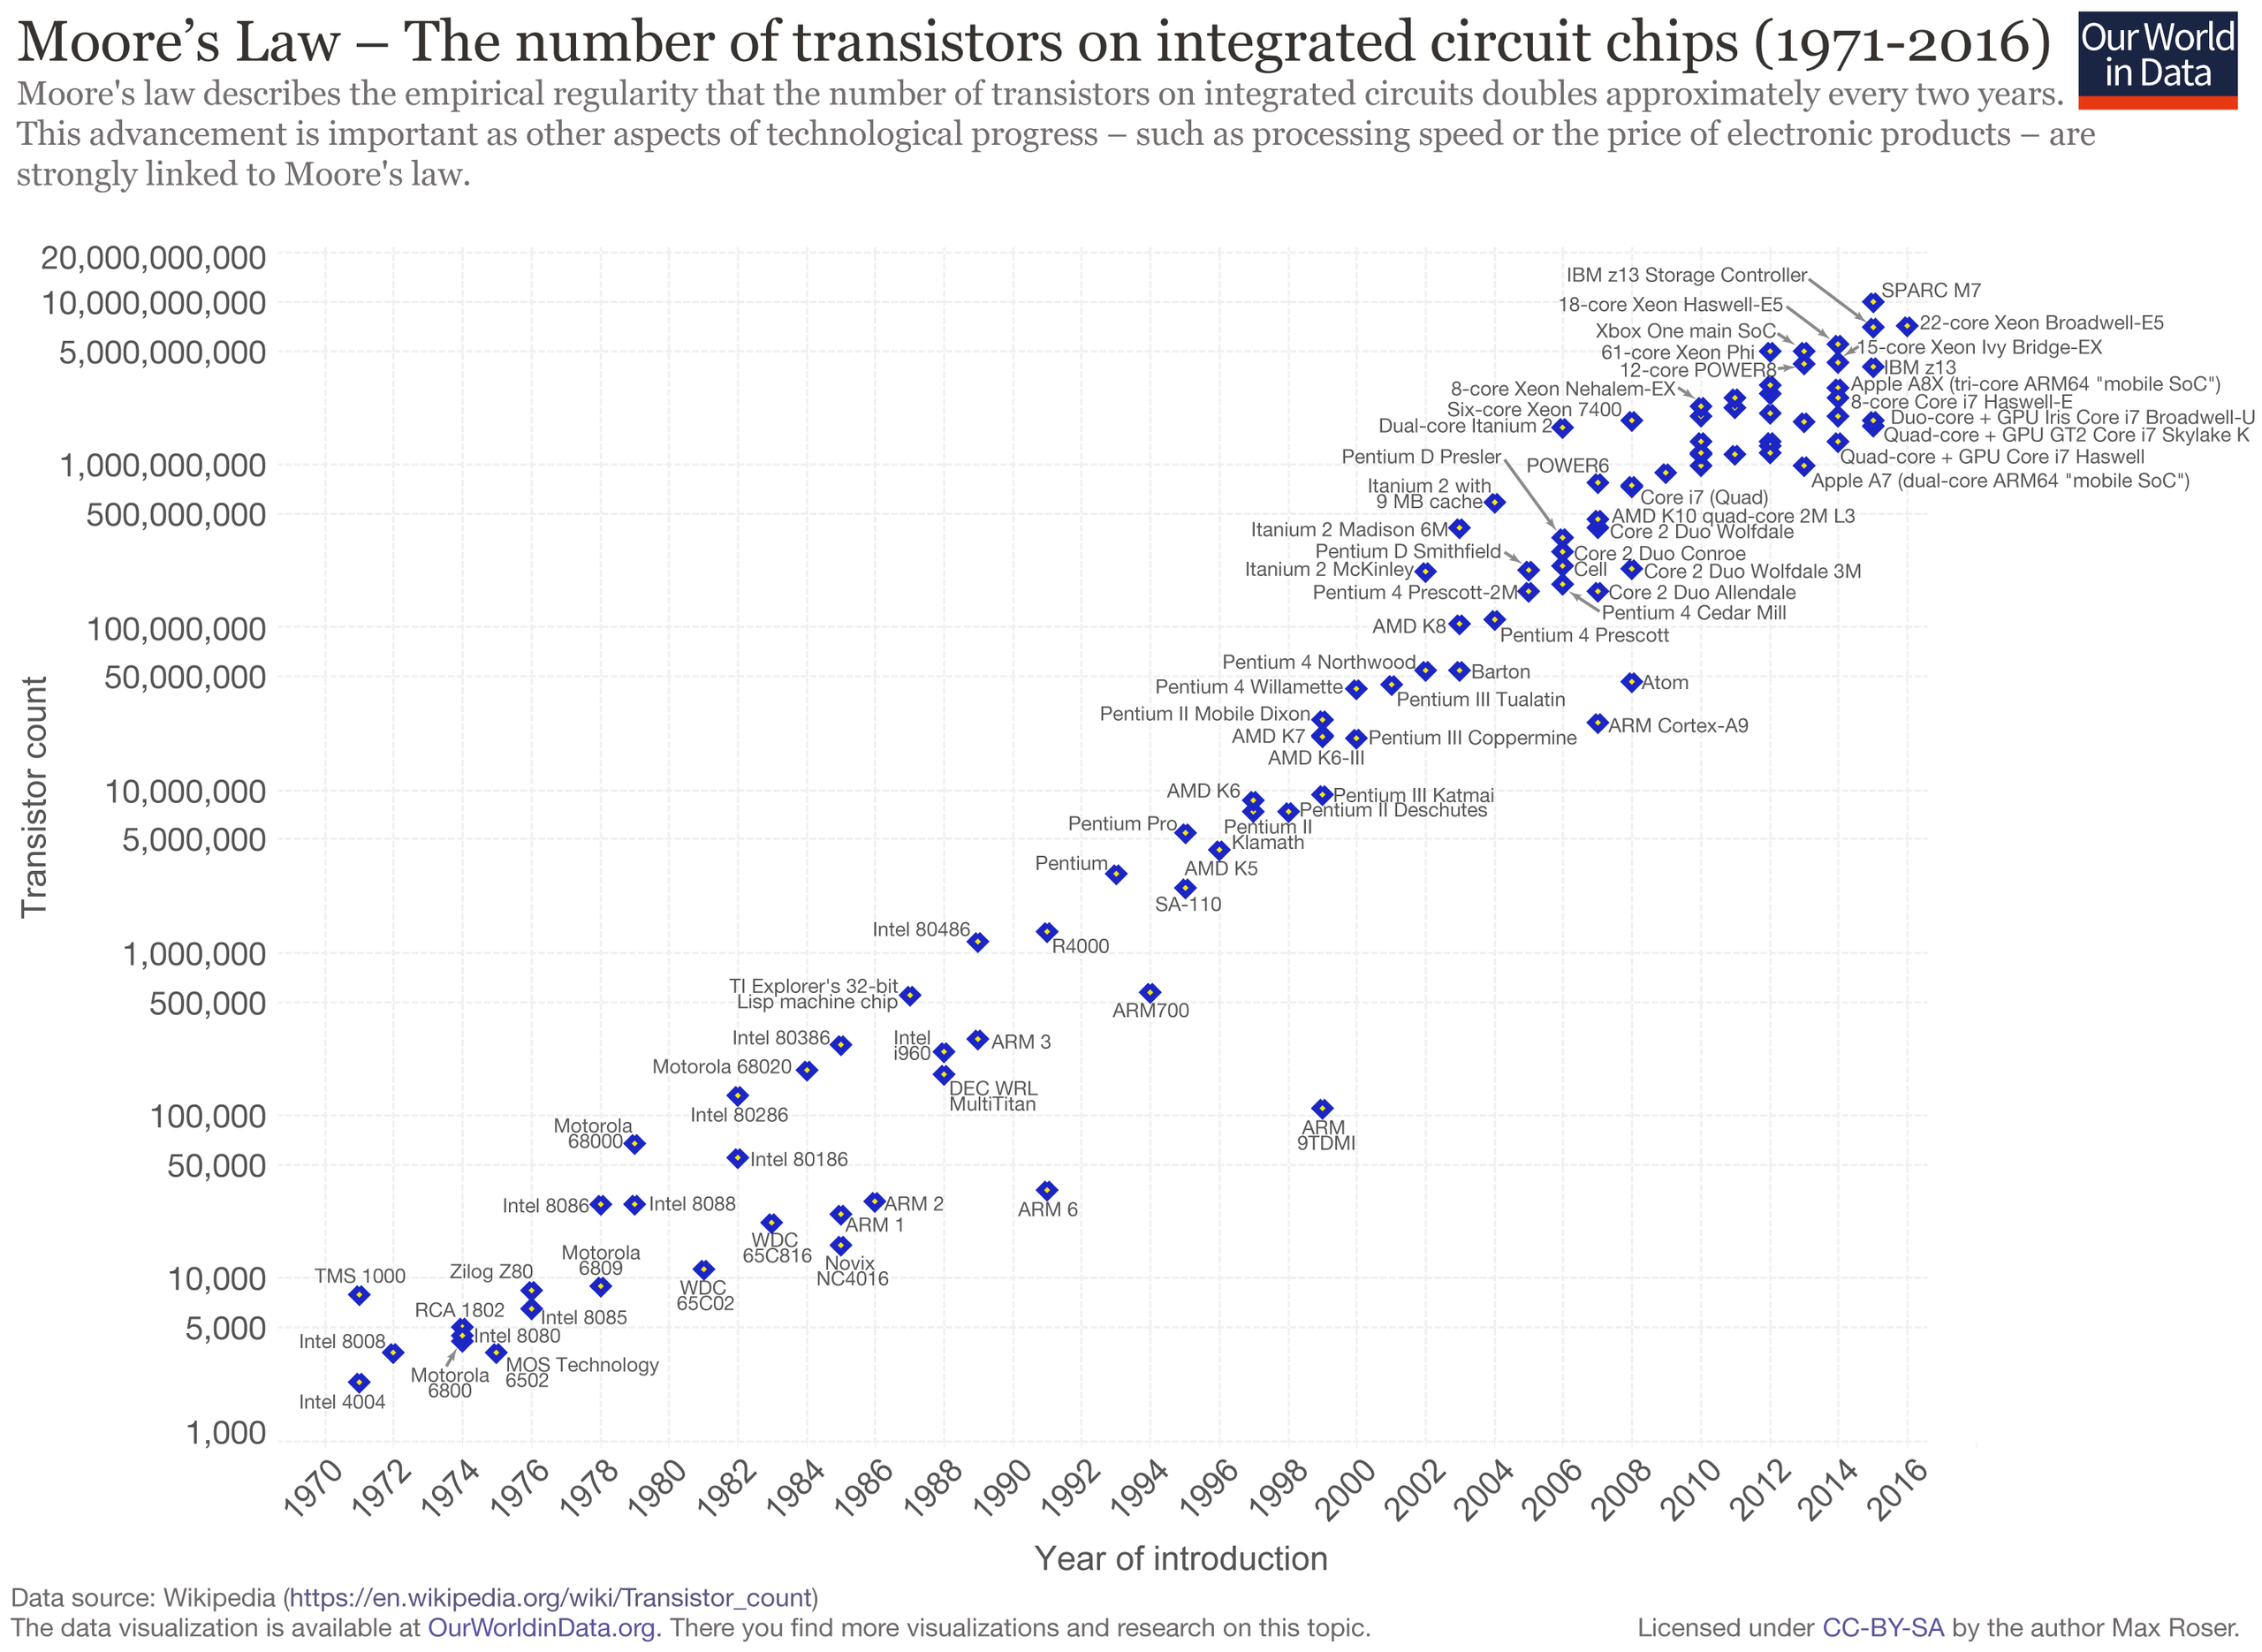
Notes:
O transistor foi inventado em 1947 no Bell Labs por John Bardeen, William Shockley e Walter Brattain, porém só foi publicado em 1950.
http://www.itproportal.com/2012/08/01/a-close-look-at-xeon-phi-intels-50-core-beast/
http://wccftech.com/intel-announces-ivy-bridge-ep-xeon/
http://wccftech.com/intel-announces-ivy-bridge-ep-xeon/

Slide 13
Como tudo isso é possível?

Slide 14
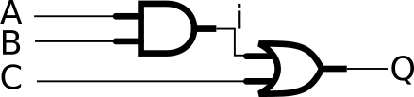
Da equação para implementação
Partindo da equação :
Q = (A.B) + C
Podemos escrever como :
Q =(A and B) or C
Que por sua vez pode ser :
I = (A and B)
Q = I or C

Slide 15
Mas do que é feito uma porta lógica ?

Slide 16
Transistores
Vários tipos de transistores
BJT
MOSFET
….
Várias formas de realizar
RTL
DTL
TTL
CMOS (mais utilizada hoje em dia)

Slide 17
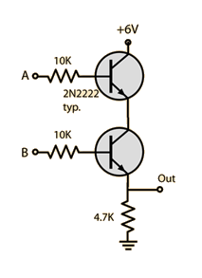
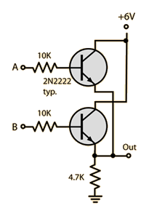
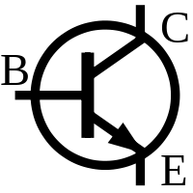
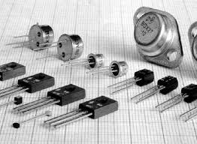
RTL
A implementação de portas lógicas por RTL faz uso de transistores BJT do tipo N e resistores:
BJT
AND
OR

Slide 18
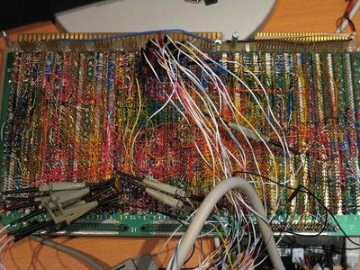
https://3.14.by/en/read/homemade-cpus

Slide 19
CIs

Slide 20
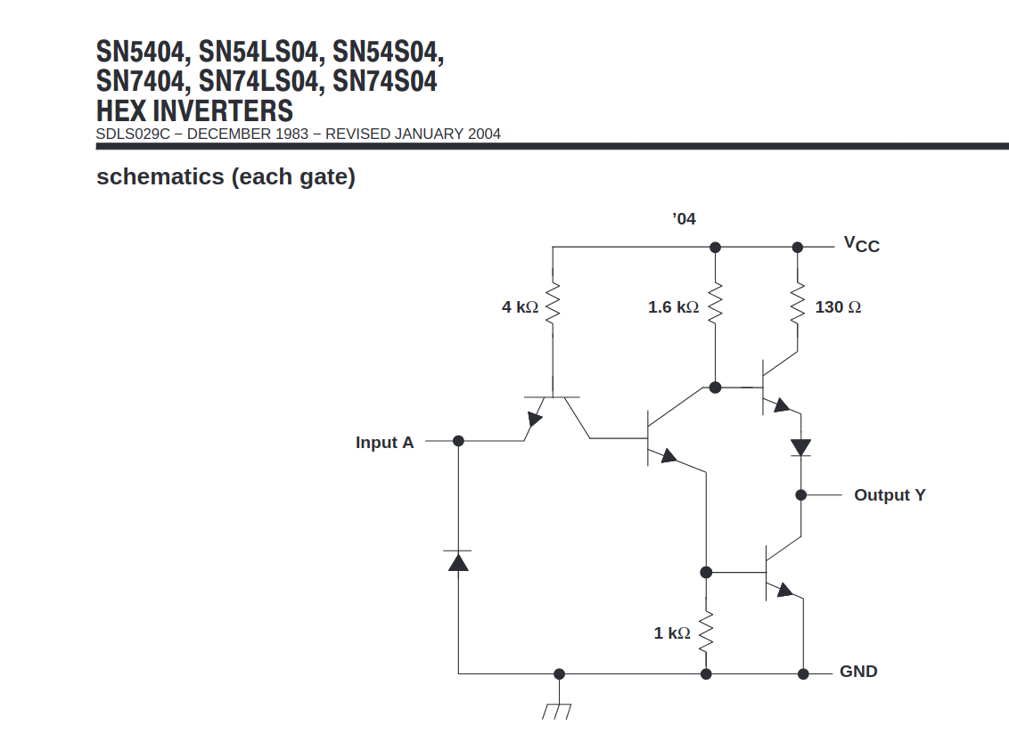
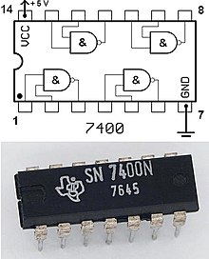
TTL 74xx
Integra em um único Chip vários transistores a fim de implementar um coponente

Slide 21
TTL 74xx
Integra em um único Chip vários transistores a fim de implementar um coponente

Slide 22
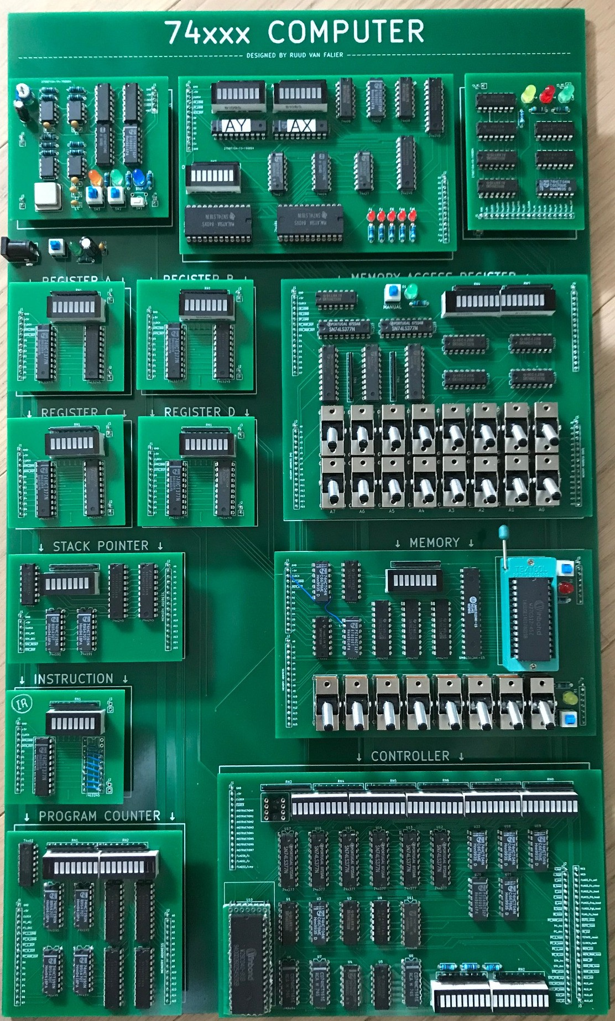
https://github.com/DutchMaker/TTL-computer

Slide 23
Problemas com o BJT
Necessita de resistores
Maior gasto energético durante condução
Opera por corrente
Solução? MOSFET...

Slide 24
Trabalhando
LAB 3

Slide 25
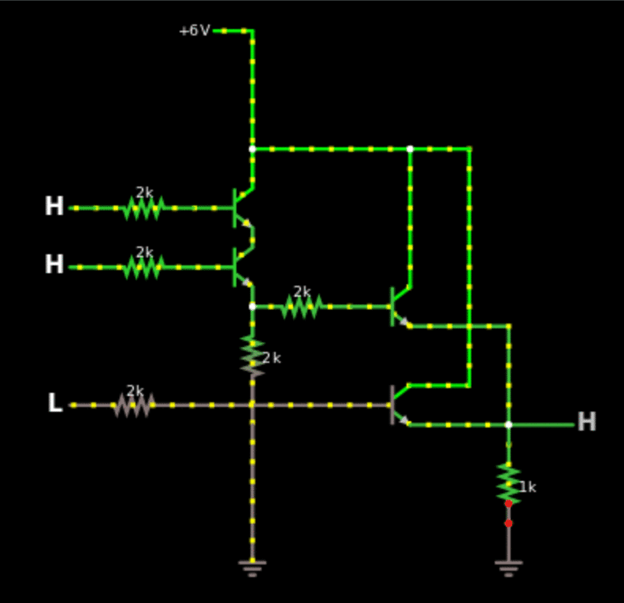
Lab 3 - Parte 1
Tabela Verdade
Equação
Diagrama

Slide 26
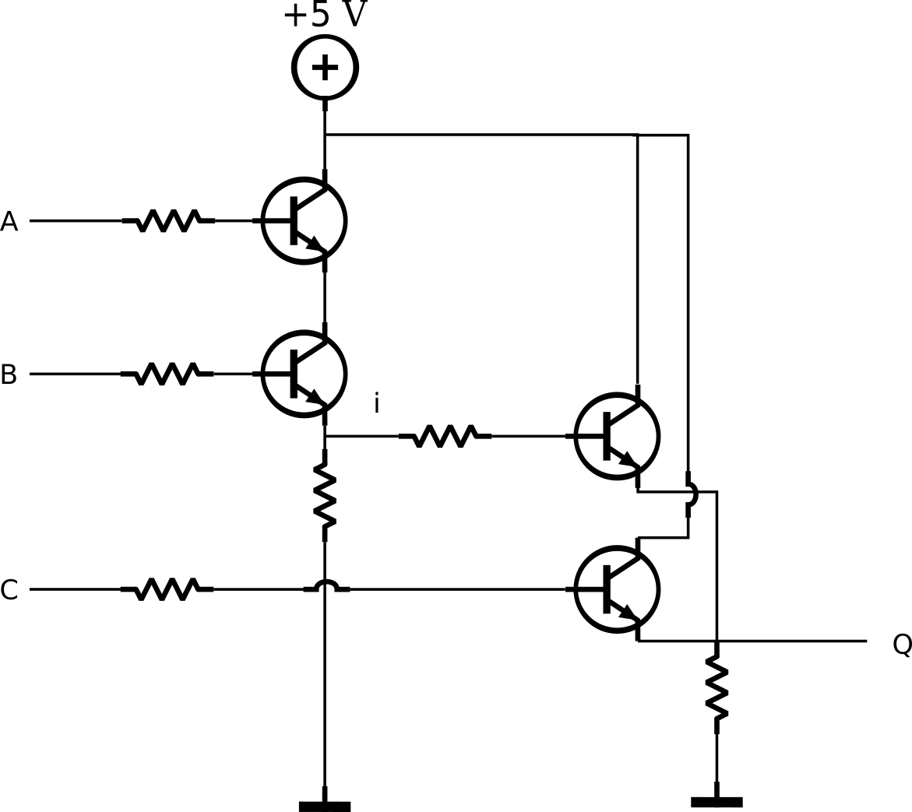
Q = (A.B) + C
A | B | C | Q
0 | 0 | 0 | 0
0 | 0 | 1 | 1
0 | 1 | 0 | 0
0 | 1 | 1 | 1
1 | 0 | 0 | 0
1 | 0 | 1 | 1
1 | 1 | 0 | 1
1 | 1 | 1 | 1

Slide 27
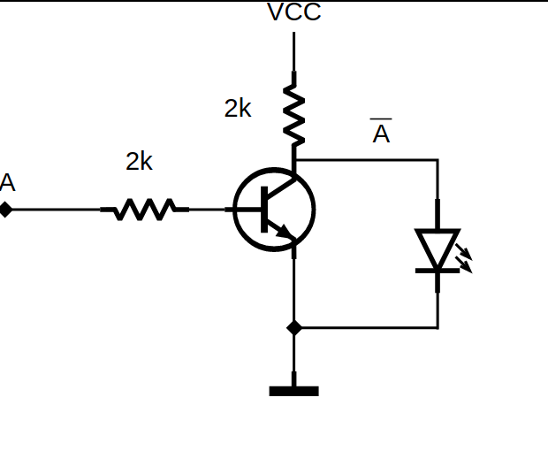
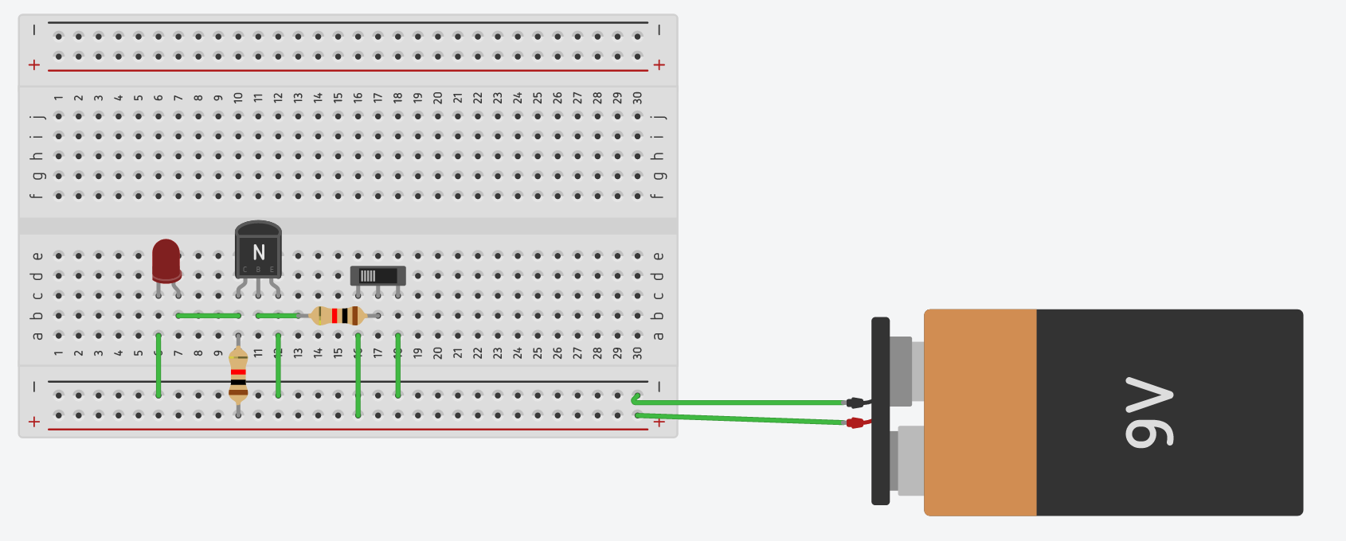
Lab 3 - Parte 2 - BJT

Slide 28
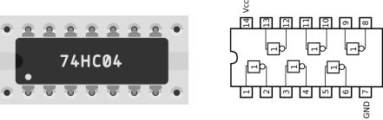
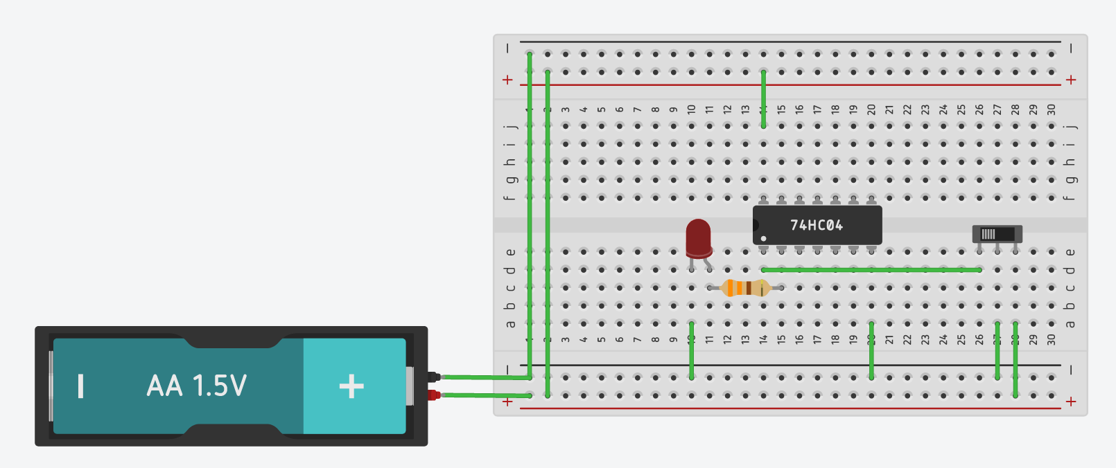
Lab 3 - Parte 3 - CI

Slide 29

www.insper.edu.br

